Slide 1
муниципальное бюджетное дошкольное образовательное учреждение города Новосибирска "Детский сад № 27 "Росинка"
Проект
«Особенности формирования математических представлений
у детей старшего дошкольного возраста
с парциальной несформированностью высших психических функций»
Анохина Марина Сергеевна
учитель-дефектолог

Slide 2
Актуальность проекта: Дети с парциальной несформированностью высших психических функций испытывают большие трудности в овладении простейшими математическими знаниями, что значительно влияет на успешность обучения в школе.
Цель проекта: выявить особенности использования различных методик и технологий в процессе формирования элементарных математических представлений у детей старшего дошкольного возраста парциальной несформированностью высших психических функций.
Задачи проекта:
Описать формы и методы работы по формированию элементарных математических представлений у детей старшего дошкольного возраста парциальной несформированностью высших психических функций.
Оценить эффективность методики по формированию элементарных математических представлений у детей старшего дошкольного возраста с парциальной несформированностью высших психических функций с помощью комплексного подхода к изучаемой в течение недели лексической теме.
На основании экспериментальной работы сделать выводы об особенностях использования различных технологий в процессе формирования математических представлений у детей старшего дошкольного возраста с парциальной несформированностью высших психических функций.

Slide 3
Участники проекта:
1. Дети старшего дошкольного возраста с парциальной несформированностью высших психических функций, 4 человека
2. Родители (законные представители ребенка)
3. Специалисты ДОУ: воспитатель, учитель- логопед, педагог-психолог, учитель-дефектолог.

Slide 4
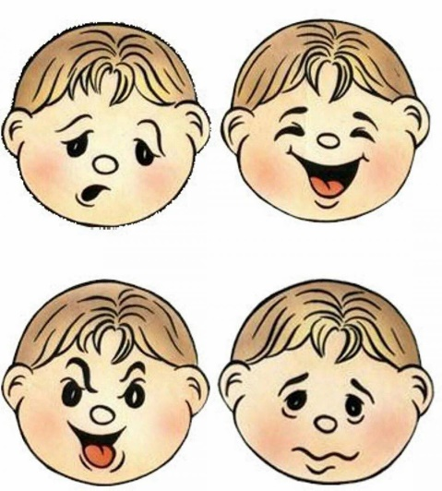
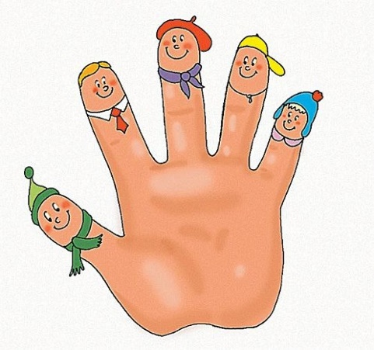
Работа всех специалистов ДОУ построена
на тематическом планировании.
Тематическое планирование разрабатывается специалистами на текущий учебный год и дает возможность более доступно и тщательно проработать с детьми ту или иную тему.
Вопрос о рациональном выборе системы методов и отдельных методических приемов решается каждым педагогом самостоятельно в каждом конкретном случае.
Предлагаемое планирование занятий предусматривает системный подход к организации работы всех специалистов ДОУ, что дает отличный результат, так как каждый отдельный специалист преподносит оду и ту же тему по-разному, из чего следует, что знания по одной определенной теме будут получены ребенком в расширенном виде.
Опираясь на тематическое планирование, каждый специалист подбирает материал, соответствующий лексической теме, но неименным для всех остается пальчиковая гимнастика и психогимнастика, разработанная учителем-логопедом и педагогом- психологом.

Slide 5
Особенности формирования математических представлений у детей с парциальной несформированностью высших психических функций
сложности в соотношении понятий «много-мало», «большой-маленький»;
трудности в усвоении временных представлений (названия частей суток, дней недели и месяцев);
проблемы с ориентировкой в пространстве и словесным называнием (между, вокруг, над, под, за, из-за);
трудности в использовании методов сравнения величин (наложение и приложение);
проблемы с распознанием основных геометрических фигур (квадрат, круг, треугольник, прямоугольник);
счет, обратный счет, состав числа;
проблемы с соотнесением числа и количества предметов и др.

Slide 6
Методы работы по формированию элементарных математических представлений у детей с парциальной несформированностью высших психических функций
Метод беседы
Дидактические игры
Использование оригинальных методик:
Технологии создания проблемных ситуаций
ИКТ-технологии
Квест-технологии
Инновационных технологии (здоровьесбережение, технология портфолио, проектно-исследовательская деятельность)
Интерактивные формы взаимодействия с родителями

Slide 7
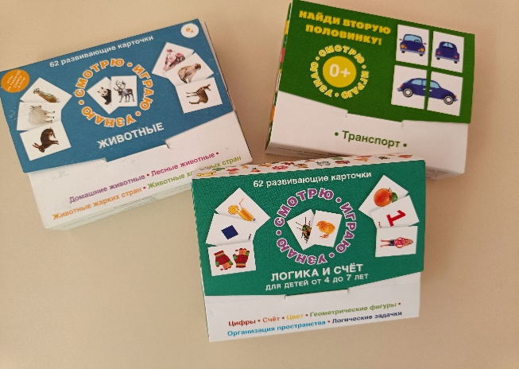
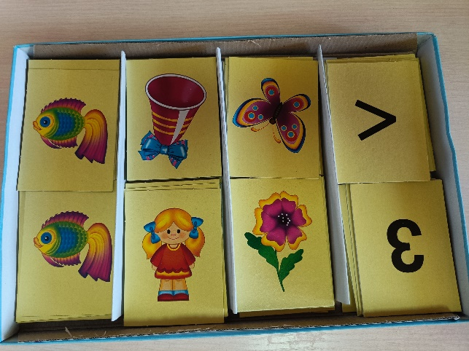
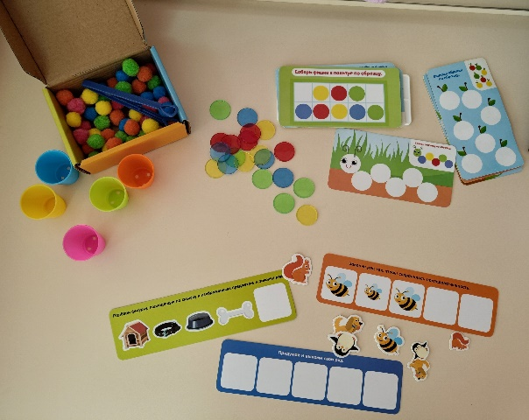
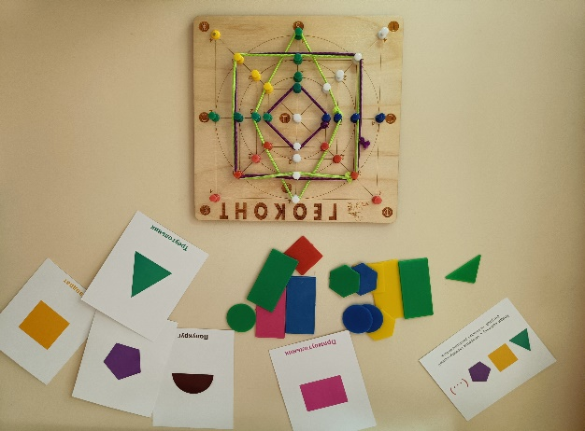
Дидактические игры
Дидактические игры - это одна из главных составляющих по формированию у детей психических функций, таких как внимание, память, мышление, воображение, речь. Незаменимы как средство воспитания взаимоотношений, регуляции поведения, так как дидактические игры учат действовать по правилам, что представляет большую проблему для детей этой но-зоологии. Также дидактические игры развивают активизируют умственные способности и логическое мышление и доставляют множество различных впечатлений.
На сегодняшний день выбор обучающих игр поражает своим разнообразием. И дело только в выборе..

Slide 8
Использование оригинальных методик
Технологии создания проблемных ситуаций
Обучение через создание проблемных ситуаций зачастую приводит к поиску нестандартных решений и приобретению новых знаний и к развитию в дальнейшем креативного мышления. Перед детьми с ЗПР важно ста-вить задачу, которая приведёт его к небольшому интеллектуальному затруднению, решение которой составит незначительные трудности. Далее, по мере возможностей, можно усложнять обучение. Зачастую, проблемная ситуация строится исходя из вида затруднений, который испытывает ребенок. Часто встречается такой феномен: Ребенок при демонстрации обычного учебного материала не понимает как выполнить то или иное действие, а при создании проблемной ситуации понимание приходит быстрее, так как перед ними ставится практическая, значимая задача

Slide 9
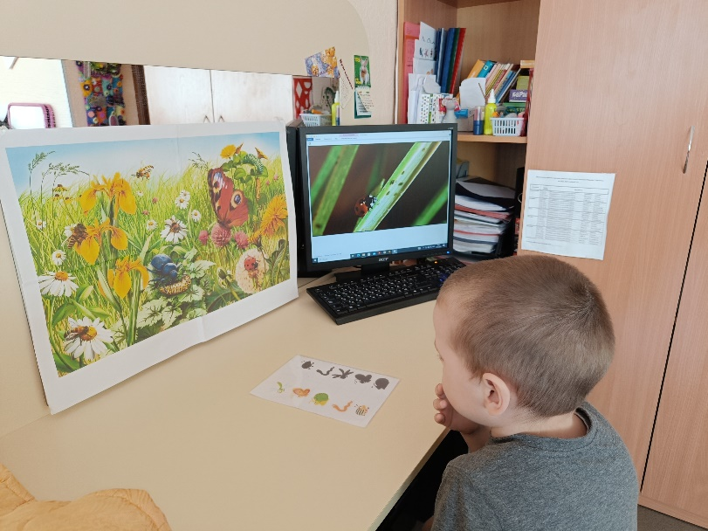
Использование ИКТ-технологий в обучении детей с парциальной несформированностью высших психических функций дает возможность существенно разнообразить, обогатить, насытить образовательный процесс и повысить его эффективность. Позволяет сделать процесс обучения достаточно простым и интересным.
В своей работе я применяю компьтерные технологии: презентации, обучающие мультфильмы, познавательные видеоролики, демонстрация недостающих материалов, которые используются как часть занятия и позволяют заменить многие традиционные средства обучения. Применение информационных и игровых компьютерных технологий на занятиях в ДОУ делает ребёнка более активным, стимулирует познавательный интеес, развивает память, мышление и внимание; вызывает живой интерес, сначала он проявляется как игровая деятельность, а затем как учебная. Материал, усвоенный во время использования ИКТ-технологий откладывается в памяти надолго.

Slide 10
Использование квест-технологий.
Квест – технологии вошли в образовательный процесс совсем недавно.
Квест (англ. quest), или приключенческие игры- это игры, в которых игроку необходимо искать различные предметы, находить им применение, разговаривать с различными персонажами в игре, решать головоломки и т.д.
Такие игры можно проводить повсеместно: на улице, на площадке, в помещении, в том числе перемещаясь по группам и помещениям детского сада. Стоит учесть, что квест – это командная игра. Правила этой игры просты. Ребенок или группа детей перемещаются от точки к точке, выполняя различные задания, находя подсказку к следующему действию в каждой точке, что является эффективным средством для повышения познавательной мотивации.

Slide 11
Использование игровых технологий
Игровые технологии – это форма взаимодействия педагога и ребенка через реализацию определенного сюжета, игры, сказки. Игровые технологии – это большой пласт методов и приемов в образовательном процессе, в форме различных педагогических игр. Огромный интерес у детей вызывает выбор, обсуждение, подготовка к игре, изготовление атрибутов и костюмов, распределение ролей и само распределение ролей и осуществление игры. Важно по окончанию игры подвести итоги и проговорить результат.
У детей с парциальной несформированностью высших психических функций, могут возникнуть следующие особенности при использовании игровых технологий: без помощи взрослого не определяется тема игры, сюжет не выстраивается, роли не распределяются. Игровые действия скудны, неразнообразны и не выразительны.
Преобладает стереотипность в сюжете. Эти дети не умеют использовать замещающие предметы, используют в которых присутствует как можно меньше правил и условий, то есть сюжетно-ролевая игра проявляется в урезанной или сжатой форме.
Поэтому, обучать игровым технологиям детей с ЗПР нужно с простых сюжетных игр, например, Курочка-Ряба. Далее идет обучение игровым технологиям по нарастающей, с усложнением сюжета, добавлением героев и т.д.

Slide 12
Использование инновационных технологий
Под инновационными технологиями подразумеваются технологии, которые оптимально соответствуют поставленной цели и создают современные приемы, формы, методы и компоненты в образовательной деятельности, улучшая и делая эффективным необходимую часть образовательного процесса.
К таким технологиям относятся: здоровьесберегающие, технологии портфолио, игровые технологии, технологии исследовательской и проект-ной деятельности, участие в олимпиадах и конкурсах и другие. В работе чаще всего использую проектный метод работы, так как работая над проектом, можно получить новые знания и реальные продукты. Дети приобретают навыки самостоятельной исследовательской и познавательной деятельности, узнавая в процессе работы над проектом много нового и интересного. Важно выбрать и определить тему проекта, желательно, чтобы тема совпадала с интересами ребенка и не отходила от заданной темы. Для детей с ЗПР лучше всего брать узконаправленные темы для проектной деятельности, чтобы они получили простые исследовательские навыки, научились планировать работу и поняли для чего им нужны полученные знания и как они будут их использовать в своей жизни.

Slide 13
Сотрудничество с родителями.
Одним из важных аспектов успешного образования детей – это сотрудничество между педагогами и родителями. В моей работе я придерживаюсь системного подхода в работе с родителями, который предполага-ет не только общение с родителями в виде консультаций и обучения, но и активное вовлечение в процесс обучения ребенка. В начале недели я ин-формирую родителей о названии лексической темы, которую мы будем изучать в течение недели, даю общие и индивидуальные рекомендации. Информирую родителей о возникающих затруднениях на занятиях и способах их решения. В конце недели, на выходные дни я даю индивидуальные домашние задания для закрепления пройденного материала. В свою очередь, получаю от родителей обратную связь, благодаря чему у нас строится конструктивное общение и решение возникающих затруднений проходит благополучно.
Еще одна методика, которую я использую в системе взаимодействия с родителями – это онлайн-платформа для обмена информацией. Создан чат, в который я размещаю обучающую информацию, видеоматериалы по заданиям, материалы для самостоятельного изучения. Таким образом, родители в любое время имеют доступ к информации и находятся внутри обучающего процесса. Благодаря этим методам, мы можем эффективно работать над личностным и познавательным развитием каждого ребенка и достигать хороших результатов.

Slide 14
Заключение:
В моем образовательном проекте выявлены и отражены особенности и эффективные подходы, которые касаются формирования элементарных математических представлений у старших дошкольников с парциальной несформированностью высших психических функций, рассмотрены раз-личные формы работы по ФЭМП у детей данной группы.
Описаны и внедрены в работу различные методики по формированию элементарных математических представлений у детей парциальной несформированностью высших психических функций;
Подобраны и включены в методику по формированию элементарных математических представлений коррекционно-развивающие упражнения для развития психических функций у парциальной несформированностью высших психических функций;
Включена интерактивная форма работы с родителями детей парциальной несформированностью высших психических функций для формирования элементарных математических представлений.
Учитывая особенности формирования элементарных математических представлений у детей с парциальной несформированностью высших психических функций, а также соблюдая все условия реализации и использо-вания оригинальных технологий в обучении детей данной категории, ис-пользование данных технологий будет успешным.
Опыт работы показал, что использование оригинальных форм работы на занятиях положительно влияет на усвоение элементарных математических представлений.

